Slide 1
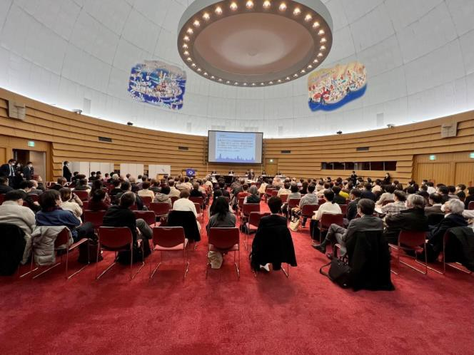
Ⅲ新たな戦略
2.進化したマーケティングによる 施設稼働率と収益の向上①
別紙３
【課題と展望】
新型コロナにより大きく落ち込んだ会議場への需要は、興行については、急速に回復しており、また、大型 会議や国際会議も徐々に回復傾向にある。他方、企業による展示や会議の需要は伸び悩んでおり、これら需要 の喚起やこれに代わる新規需要の開拓が急務になっている（Ⅱ-5参照）。
このため、これまで培ってきた学会やロイヤルカスタマー等とのネットワークを維持・強化するとともに、 営業活動のデータを蓄積・分析し、ターゲットを絞った積極的な訪問営業を展開すること、そして潜在的な 利用者に対してホームページ等を通じて効果的な情報発信を行っていく。
また、営業費用の増加に応じて利用者に適正な負担を求めるため、施設利用料金の見直しを行った。
【これまでの取組み】
①ロイヤルカスタマー等への訪問営業の励行
②月曜日及び８月の閑散期割引料金導入 等
【数値目標】
2028年度 | 事業売上 営業利益 | 2,040百万円 37百万円
2028年度 | 主要三施設稼働率 | 87.5％
大阪大学シンポジウム（2023年1月）

Slide 2
Ⅵ数値目標（KGI/KPI)
区分 | 指標 | 年度 ／単 位 | 2023*2 |  | 2024 | 2025 | 2026 | 2027 | 2028
 |  |  | 前中計 | 見込 |  |  |  |  | 前中計 | 新中計
国際会議 | 開催件数 | 件 | 70 | 47 | 60 | 70 | 70 | 70 | 70 | 73
営業成績 | 売上（施設+サービス） | 百万円 | 2,157 | 1,200 | 1,772 | 1,961 | 2,000 | 2,020 | 2,157 | 2,040
 | 営業利益 | 百万円 | 51 | △ 745 | △ 127 | △ 21 | 8 | 27 | 51 | 37
稼働率 | 主要三施設稼働率 | ％ | 87.3 | 68.4 | 83.1 | 89.5 | 85.8 | 86.6 | 87.3 | 87.5
CS | お客様満足度（再利 用の意向） | ％ | 98.0 | 98.0 | 98.0 | 98.0 | 98.0 | 98.0 | 98.0 | 98.0
 | お客様の声取得率*1 | ％ | 新 | ― | 90 | 90 | 90 | 90 | ― | 90
参考値 | 国際会議成約件数 | 件 | 50 | 54 | 55 | 55 | 55 | 55 | 55 | 55
 | 全館稼働率 | % | ― | ― | 72.3 | 75.5 | 72.4 | 73.0 | ― | 73.8
 | 全館利用単位稼働率 | ％ | 41.7 | 36.2 | 40.9 | 42.8 | 41.0 | 41.3 | 41.7 | 41.8
*1 お客様の声取得率は、催事終了後、直接主催者にヒヤリングした件数を対象催事件数で除した率。
（対象催事＝施設利用料100万円以上 2018年度282件、176主催者）
*2 2023年度の国際会議開催件数、稼働率は4-11月の実績（12月-3月は大規模修繕のため休館）。

Slide 3
用語の説明
（１）「国際会議」
この計画では、国際会議の定義（基準）として、原則としてJNTO基準を用いる。ただし、必要に応じ
ICCA基準を用いる。
JNTO（日本政府観光局）基準 | ICCA（国際会議協会）基準
主催者：民間企業以外の公共的団体が主催
参加者数：50人以上 | 参加者総数：50 名以上
参加国数：日本を含む３居住国・地域以上 | 開催国について：3 ヵ国以上で会議のローテーションがある
開催期間：１日以上 | 開催期間：定期的に開催（1 回のみ開催した会議は除外）
（２）「主要三施設稼働率」、「全館稼働率」及び「全館利用単位稼働率」
①主要三施設稼働率＝
メインホール、イベントホール、10階会議室の稼働（利用実績）日数/メイン ホール、イベントホール、10階会議室の利用可能日数
②全館稼働率＝全ホール、全会議室の稼働（利用実績）日数/全ホール、全会議室の利用可能日
③全館利用単位稼働率＝全ホール、全会議室の稼働（利用実績）単位（3単位/日）/全ホール、全会議室
の利用可能単位（3単位/日）
（注１）利用可能日数（単位）は、年末年始及び点検日（月２日）を除く日数（単位）をいう。
（注2） 利用単位は、１日の利用可能時間を、午前、午後、夜間の３区分に分けている。

